Slide 1
2023-2024 EĞİTİM ÖĞRETİM YILI MUSTAFA ÖZKAYA ORTAOKULU
7.SINIFLAR
TÜRKÇE BİLGİ YARIŞMASINA
HOŞGELDİNİZ☺

Slide 2
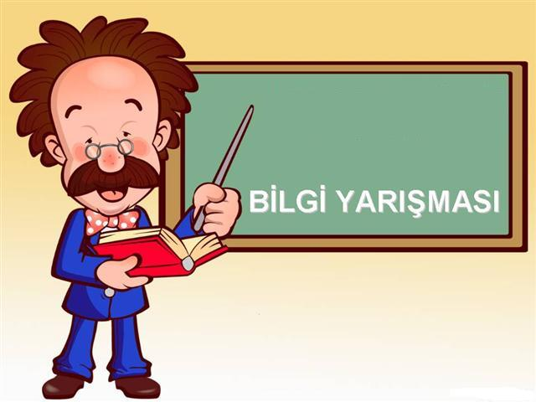
BİLGİ DE TEK BAŞINA BİR GÜÇTÜR
BACON

Slide 3
BU YARIŞMANIN GAYESİ HEM EĞLENMEK HEM ÖĞRENMEKTİR.

Slide 4
YARIŞMACILAR
7-A SINIFI
ŞEVVAL RANA TANRIVERDİ
DİLARA YILDIRIM
ALEYNA AMİNA KURT
7-B SINIF
MUHAMMED BERKAY ŞAHİN
DENİZ GÜNEŞ
EMİNE ÇINAR

Slide 5
YARIŞMACILAR
7-C SINIFI
Azra Ada Sıla AKSOY
Eren KARADAL
Yiğit Baki Efe YILMAZ

Slide 6
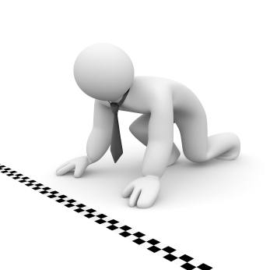
HAZIR MISINIZ?
YARIŞMA BAŞLIYOR…
TÜM GRUPLARA BAŞARILAR…

Slide 7

TÜRKÇE
SORULARI

Slide 8

SORU-1
(I) Nedendir bilinmez, Fransız yazarlar dokunaklı hikâyeleri anlatmak konusunda biraz daha yetenekliler. (II) Patrick Modiano da edebî yeteneği uluslararası alanda kabul görmüş, etkileyici bir yazar. (III) Kendisi 2014 Nobel Edebiyat Ödülü’nün sahibi. (IV) İlk romanından son romanına kadar bütün eserleri her yaştan okuyucunun kütüphanesinde yer almayı hak ediyor.
Bu parçada numaralanmış cümlelerden hangisi nesnel bir yargı içermektedir?
A)I B) II C) III D) IV

Slide 9

CEVAP-1
C

Slide 10
SORU-2
Son eseri dün tanıtılan ünlü(I) romancı, hayatını roman sanatına(II) harcayan, edebiyata ışık(III) olan kimliği ile bilinir. (IV)
Bu cümlede numaralanmış sözcüklerden hangisi mecaz anlamıyla kullanılmıştır?
A) I B) II C) III D) IV

Slide 11
CEVAP-2
C

Slide 12
SORU-3
Aşağıdakilerden hangisinde fiil kendiliğinden olan bir durumu belirtmektedir?
A) Çocuklar evin camlarını kırmışlar.
B) Babam gittikçe yaşlanıyor.
C) Tatilden dün döndük.
D) Yeni okulunu heyecanla gezdi.

Slide 13
CEVAP-3
B

Slide 14
SORU-4
Aşağıdaki cümlelerin hangisinde sayıların yazımıyla ilgili bir yanlışlık yapılmıştır?
A) Bin yıldan beri bu topraklardayız.
B) II. Dünya Savaşı’na katılmış.
C) Saat 17:30’da buluşacaklarmış.
D) Sınava iki yüz kişi başvurmuş.

Slide 15
CEVAP-4
C

Slide 16
SORU-5
Aşağıdaki koyu yazılan fiillerden hangisi yapısı bakımından farklıdır?
A) Yol ağzında ondan ayrılıverdim.
B) İki sene önce öğretmen olmuş.
C) Geç saatlere kadar çay içtik.
D) Sesi duyunca başını çevirdi.

Slide 17
CEVAP-5
A

Slide 18
SORU-6
Aşağıdaki cümlelerin hangisinde iş (kılış) fiili kullanılmıştır?
A) Bahçede oynayan çocuklar yorulmuş.
B) Yağmurun birazdan dineceğini düşünüyorum.
C) Saksıdaki çiçeğin dalları iyice uzadı.
D) Havanın ısınmasıyla buzlar eridi.

Slide 19
CEVAP-6
B

Slide 20
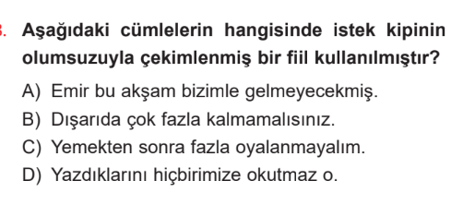
SORU-7

Slide 21
CEVAP-7
C

Slide 22
SORU-8
Aşağıdaki dizelerin hangisinde hem benzetme hem de kişileştirme sanatı vardır?
A) Menekşe koştu dağa dertlerini anlattı
Bu sitemli sözleri koca dağı ağlattı
B) Yaşlı deniz kimsesiz bir çocuk gibi hüzünlü Kıyısına gelmeyen dostlarını özlüyor
C) Sen bir ceylan olsan ben de bir avcı
Avlasam çöllerde saz ile seni
D) Bana derler gam yükünü sen götür
Benim yük götürür dermanım mı var

Slide 23
CEVAP-8
B

Slide 24
SORU-9
Nasıl olmuştu da ağzından böyle bir cümleyi kaçırmıştı. Özür mü dileseydi yoksa oradan uzaklaşsa mıydı? Sanki bir adımını ileriye, bir adımını da geriye atıyordu. İçi içini yiyordu. Yürüdüğü kaldırımı değiştirdi. Birkaç dakika sonra karşıdan gelen tanıdık birini gördü. Bir an onunla konuşmak istemediği için tekrar karşı kaldırıma geçti.
Bu parçayla ilgili aşağıdakilerden hangisi söylenemez?
A) Öyküleyici anlatımdan yararlanılmıştır.
B) Zaman unsuru net değildir.
C) Benzetmeye başvurulmuştur.
D) Deyim kullanılmıştır.

Slide 25
CEVAP-9
C

Slide 26
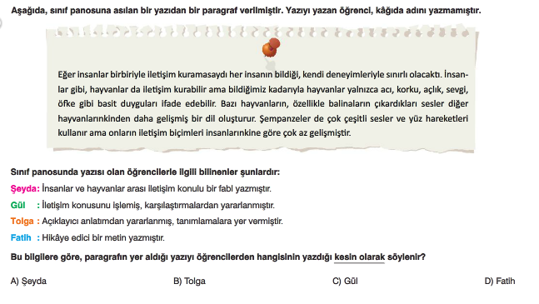
SORU-10

Slide 27
CEVAP-10
C

Slide 28
SORU-11
Aşağıdaki cümlelerin hangisinde geniş zaman, 2. tekil kişi ile çekimlenmiş , olumsuz, soru fiili vardır?
A) Savaşta yaşadığımız sıkıntıları hatırlamaz mısın?
B) Şehrin bütün sokaklarını adım adım dolaşmadın mı?
C) Sahnedeki oyuncuların sesini duymuyor musunuz?
D) Toplantıdan çıkınca beni hemen arar mısın?

Slide 29
CEVAP-11
A

Slide 30
SORU-12
Deyimler, atasözleri gibi her durumda kesin doğru olmayabilir ve genel kural niteliği taşımaz. Kurallı cümle niteliği gösteren deyimlerimiz de vardır. Bunlar atasözlerine benzese de anlatımda genel kural niteliği taşımadıkları görülür. "Et tırnaktan ayrılmaz." bir atasözü; ‘et tırnak olmak’ ise bir deyimdir. "Atı alan Üsküdar'ı geçti." cümle hâlinde kurulmuş bir deyimdir.
Bu parçada kullanılan anlatım biçimi ve düşünceyi geliştirme yolu
aşağıdakilerden hangisidir?
A) Tartışma - tanımlama
B) Açıklama - örnekleme
C) Tartışma-tanık gösterme
D) Açıklama – benzetme

Slide 31
CEVAP-12
B

Slide 32
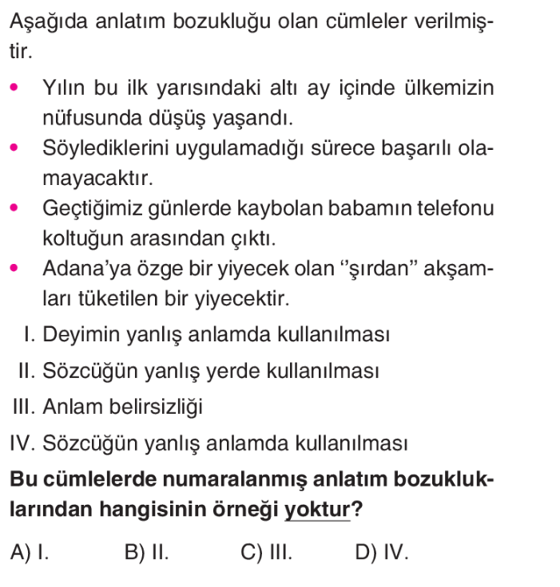
SORU-13

Slide 33
CEVAP-13
A

Slide 34
SORU-14
Aşağıdaki cümlelerin hangisinde yay ayraç içindeki anlam yoktur?
A) Derslerini bitirdiğinden ailesiyle sinemaya gitmiş. (neden-sonuç)
B) Kitabı okudukça matematiği daha çok sevmiş. (karşılaştırma)
C) Yağmurlu havada yürümenin keyfini tatsınlar diye çocukları dışarı çıkardım. (amaç-sonuç)
D) Zeki, seminere katılmak üzere Adapazarı’na gelmiş. (koşul-sonuç)

Slide 35
CEVAP-14
D

Slide 36
SORU-15
Roman, hikâye ve tiyatro yazarı Reşat Nuri Güntekin’in Anadolu insanı ve Anadolu’nun güzelliklerini anlattığı eserleri vardır. Bunlardan biri olan “Anadolu Notları” gezi yazısı, anı ve deneme türünün özelliklerini taşımaktadır. Eser, yazarın görevi sebebiyle Anadolu’ya yaptığı gezilere ilişkin notlarını kitaplaştırmasıyla oluşmuştur. İki ciltten oluşan kitapta, Anadolu’nun 1930’lu yıllardaki sosyal ve kültürel hayatıyla ilgili yazarın çeşitli görüş ve izlenimleri yer almaktadır. Eserin dili, dönemine göre sadedir; bazı kısımlarında da mizahi bir üslup kullanılmıştır.
Bu parçayla ilgili aşağıdakilerden hangisi söylenemez?
Örneklemeye başvurulmuştur.
B) Nesnel bilgilere yer verilmiştir.
C) Karşılaştırma yapılmıştır.
D) Alıntılardan yararlanılmıştır

Slide 37
CEVAP-15
D

Slide 38
SORU-16
Aşağıdaki cümlelerin hangisinde birleşik fiillerin yazımıyla ilgili bir yanlışlık yapılmıştır?
A) Ben bu ağacın meyvelerini tek başıma toplayabilirim.
B) Otobüse binip giden arkadaşının arkasından bakakaldı.
C) Tamir işleri yüzünden bir haftadır eve hapsolduk.
D) Hazırladığımız dosyaları ilgili makamlara arzettik.

Slide 39
CEVAP-16
D

Slide 40
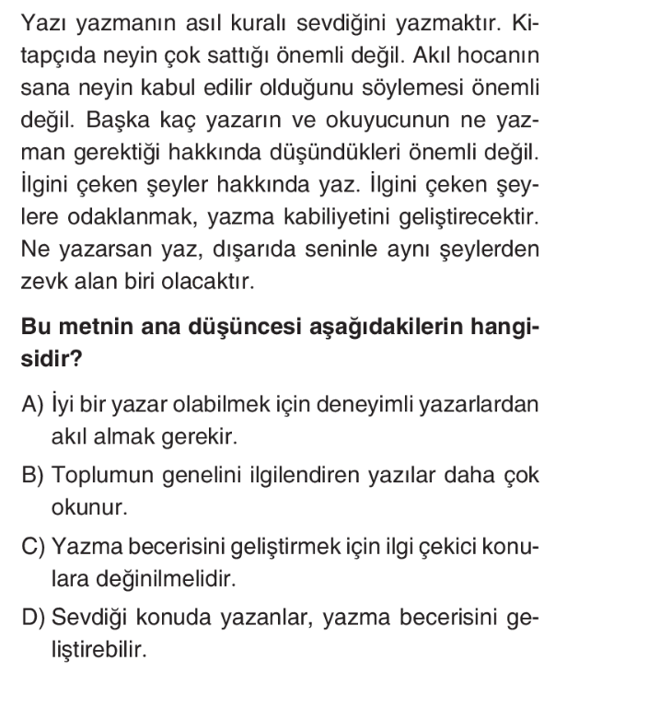
SORU-17

Slide 41
CEVAP-17
D

Slide 42
SORU-18
Şair, en güzelin peşinde ömür boyu koşup duran kelime avcısıdır. İçinden kopup geldiği kültürün, nesilden nesile hisli taşıyıcısıdır. Renklerin ve şekillerin dünyasında başı dönen seyyahtır, ince bir ruh, hassas bir yürek, kapıları ardına kadar açık bir gönüldür. Hem herkesle beraber olmalı hem de alabildiğince yalnız olmalıdır, şair.
Bu parçada kullanılan düşünceyi geliştirme yolu aşağıdakilerden hangisidir?
A) Tanımlama B) Tanık gösterme
C) Betimleme D) Karşılaştırma

Slide 43
CEVAP-18
A

Slide 44
SORU-19
Haber (bildirme) kipleri, fiillere zaman anlamı katan kiplerdir. Buna göre aşağıdakilerin hangisinde yer alan fiil, haber kipiyle çekimlenmemiştir?
A) Evden çıkmadan önce ocağı kontrol etmeliyiz.
B) Karadeniz’in serin yaylalarında temiz hava alıyoruz. C) Dün akşam deniz kenarında gezintiye çıktık.
D) Bu sene herhangi bir etkinliğe katılacak mısın?

Slide 45
CEVAP-19
A

Slide 46
SORU-20
Aşağıdaki cümlelerin hangisinde yazım yanlışı vardır ?
A) Kitapta çok ilginç olaylar anlatılıyor.
B) Telefonunu da şarj etmeyi unutma.
C) Köyde kış mevsimi daha sert geçer.
D) Öğretmenimizde ders programının değiştiğini söyledi.

Slide 47
CEVAP-20
D

Slide 48
YEDEK SORULAR

Slide 49
SORU-1
I. Şiirlerinde Türkçenin güzelliği açıkça görülür.
II. Ankaralı’lar 23 Nisan etkinliklerinde çok eğlendi.
III. Cumhuriyet Meydanı’nda Zafer bayramı kutlandı.
IV. Ufaklık, basamakları ikişer ikişer çıkıyordu.
Numaralanmış cümlelerin hangilerinde yazım yanlışı vardır?
A) I ve II
B) I ve IV
C) II ve III
D) III ve IV

Slide 50
CEVAP-1

Slide 51
SORU-2
Söğüt dallarında hasta serçeler
Eski akın destanını heceler
Tuna ağlıyormuş bazı geceler
Göğsünde kefensiz şehitler varmış
Bu dörtlükte aşağıdakilerden hangisi kişileştirilmiştir?
A) Söğüt B) Gece C) Serçe D) Dal

Slide 52
CEVAP-2
C

Slide 53
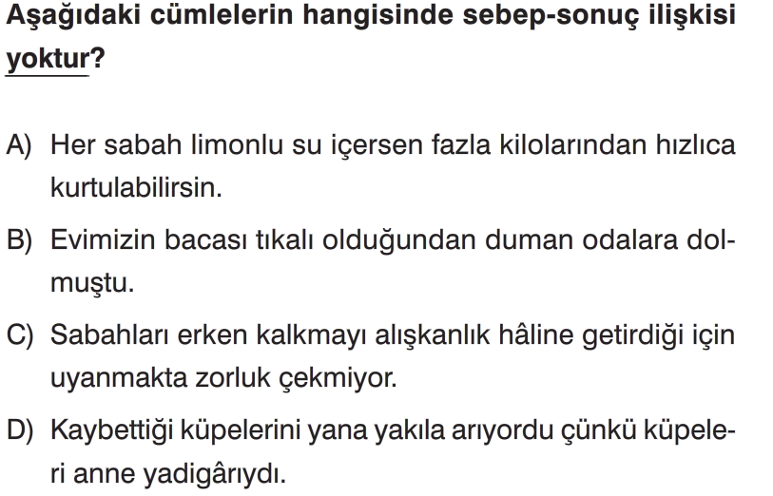
SORU-3

Slide 54
CEVAP-3
A

